Slide 1
Фирма ресурслар бозорида. Ишлаб чиқариш: назария ва баҳолаш
MANAGERIAL ECONOMICS
БОШҚАРУВ ИҚТИСОДИЁТИ
И.ф.д., доц. Хошимов Э.А.

Slide 2
Ишлаб чиқариш омиллари
Ер
Меҳнат ресурслари
Капитал
Тадбиркорлик қобилияти
Ахборот

Slide 3
Маржинал ресурс харажати (Marginal Resource Cost, MRC)
Ишлаб чиқариш омилининг қўшимча бир бирликка ортиши натижасида юзага келадиган умумий харажатдаги ўзгаришдир.
MRC = ΔTC / ΔL

Slide 4
Маржинал маҳсулдорлик
Умумий маҳсулот (маҳсулдорлик) (TP)- муайян вақт мобайнида маълум ресурслар ёрдамида ишлаб чиқарилган маҳсулот миқдори.
Маржинал (чегаравий маҳсулдорлик) (MP) – ишлаб чиқариш омилининг қўшимча бир бирликка ортишидан юзага келадиган умумий маҳсулотдаги ўзгариш (қўшимча).
Қуйидагилар фарқланади:
Ер Меҳнат Капитал
+1 +0 +0 - ер ҳисобига маржинал маҳсулдорлик
+0 +1 +0 - меҳнат ресурси ҳисобига маржинал маҳсулдорлик
+0 +0 +1 - Капитал ҳисобига маржинал маҳсулдорлик

Slide 5
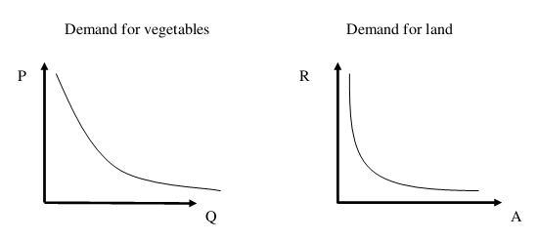
Ерга бўлган талаб
Ерга бўлган талаб якуний маҳсулотларга бўлган талабга боғлиқ. Агар якуний маҳсулотларга талаб ошса, ерга бўлган талаб ҳам мос равишда ошади.
Сабзавотларга бўлган талаб
Ерга бўлган талаб

Slide 6
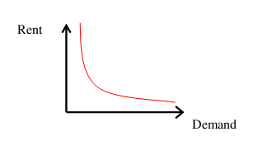
Ерга бўлган талабга рента даражаси ҳам таъсир кўрсатади. Рента қанчалик юқори бўлса, ерга бўлган талаб шунчалик паст бўлади.
Рента
Талаб

Slide 7
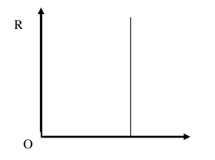
Ер таклифи
Ер таклифи ноэластикдир. Айтиш мумкинки, бу бозорда монополия мавжуд, яъни ерни инсон ҳатти-ҳаракати билан капайтириш мумкин эмас. Агар ерга бўлган талаб ошса, ер таклифи ўзгаришсиз қолади, бироқ нарх ортади.

Slide 8
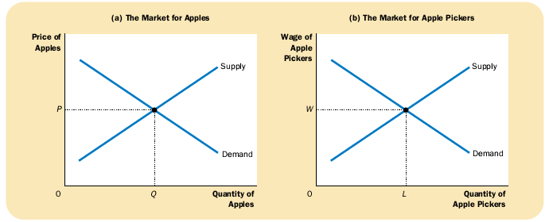
Меҳнат ресурслари бозори
Олма учун бозор
Олма терувчилар учун бозор
Олма нархи
Терув-чиларга ҳақ
Таклиф
Таклиф
Талаб
Талаб
Олма миқдори
Олма терувчилар сони
Манба: https://slideplayer.com/slide/5236521/

Slide 9
Меҳнат ресурсига бўлган талаб эгри чизиғи силжишига сабаб бўлувчи омиллар
Маҳсулот нархи
Технологик ўзгаришлар
Бошқа омиллар таклифи

Slide 10
Рационал инсонлар маржинал фикрлайди
Меҳнат ресурси | Маҳсулот | Меҳнат ҳисобидан маржинал маҳсулот | Меҳнат ҳисобидан маржинал маҳсулотнинг қиймати | Меҳнат ҳақи | Маржинал фойда
L (ишчилар сони) | Q | MPL | VMPL = P*MPL P=10$ | W | VMPL - W
0 | 0 | -
1 | 100 | 100 | $1000 | $500 | 500
2 | 180 | 80 | 800 | 500 | 300
3 | 240 | 60 | 600 | 500 | 100
4 | 280 | 40 | 400 | 500 | -100
5 | 300 | 20 | 200 | 500 | -300

Slide 11
L (Ишчилар сони) | TP (умумий маҳсулот) | MP (маржинал маҳсулот) | TR (ялпи тушум) агар P (нарх)=4 | Маҳсулотдан маржинал даромад MRP агар P=4
0 | 0 | 0 | 0 | 0
1 | 5 | 5 | 20 | 20
2 | 9 | 4 | 36 | 16
3 | 12 | 3 | 48 | 12
4 | 14 | 2 | 56 | 8
5 | 15 | 1 | 60 | 4

Slide 12
  Ёдда тутинг: Компаниялар кўпроқ ишчи кучини ёллаши керак, агар MRP_{L} > W бўлса, ишчи ёллашни тўхтатиши керак агар MRP_{L} =W бўлса.
  Компания қанча ишчи ёллаши керак, агар:
    W = $8
    W = $12

Slide 13
Иш ҳақи нега фарқ қилади
Ишчилар бир хил эмас
Меҳнат шакллари турлича
Бозор мукаммал эмас

Slide 14
Менежер меҳнатига тўловнинг қатъий белгиланган ставкасида менежер даромадлари ва компания фойдаси
Менежер даромадлари, долл. | Соат ҳажми |  | Компания фойдаси, долл.
 | Менежер ишлаган | Менежер дам олган
50000 | 8 | 0 | 3000000
50000 | 7 | 1 | 2950000
50000 | 6 | 2 | 2800000
50000 | 5 | 3 | 2500000
50000 | 4 | 4 | 2000000
50000 | 3 | 5 | 1800000
50000 | 2 | 6 | 1300000
50000 | 1 | 7 | 700000
50000 | 0 | 8 | 0

Slide 15
Менежер меҳнатига тўловнинг фойдадан улуш схемасида менежер даромадлари ва компания фойдаси
Соат ҳажми |  | Компаниянинг умумий фойдаси (π), долл. | Менежер даромади (0,1×π), долл.
Менежер ишлаган | Менежер дам олган
8 | 0 | 3000000 | 300000
7 | 1 | 2950000 | 295000
6 | 2 | 2800000 | 280000
5 | 3 | 2500000 | 250000
4 | 4 | 2000000 | 200000
3 | 5 | 1800000 | 180000
2 | 6 | 1300000 | 130000
1 | 7 | 700000 | 70000
0 | 8 | 0 | 0

Slide 16
Капиталга бўлган талаб
Капитала бўлган талаб эгри чизиғи капиталга тўлов (банк фоизи) ошганда инвестицияни амалга ошириш учун олинадиган кредитларга талабнинг камайишини акс эттиради.
r
I – инвестицион маблағлар ҳажми;
r – банк фоиз ставкаси;
I(r) – капиталга бўлган талаб эгри чизиғи.
r₁
r₂
I(r)
I₁
I₂
I

Slide 17
Капитал таклифи
Капитал таклифининг бирламчи субъектлари – уй хўжаликлари бўлиб, улар жамғармаларини (мулк ҳуқуқини ўзида сақлаб қолган ҳолда) инвестицион институтларга, ишлаб чиқариш воситаларини харид қилишни кўзлаган бизнес вакилларига таклиф этадилар.
r
S(r)
r₁
I – инвестицион маблағлар ҳажми;
r – банк фоиз ставкаси;
S(r) – капитал таклифи (жамғармалар) эгри чизиғи.
r₂
I₂
I₁
I

Slide 18
Капитал бозоридаги мувозанат
Фоиз ставкаси капиталга талаб ва таклифнинг мувозанат нархи сифатида шаклланади.
Фоиз – капитал эгасининг омилли даромадидир.
Фоиз ставкаси (фоиз нормаси) –фоизда ифодаланиб, ссуда капитали даромадининг тақдим этилган капитал миқдорига нисбатини англатади.
r
I – инвестицион маблағлар ҳажми;
r – банк фоиз ставкаси;
S(r) – капитал таклифи (жамғармалар) эгри чизиғи.
I(r) – капиталга бўлган талаб эгри чизиғи
E – мувозанат нуқтаси.
S (r)
Е
r_{е}
I (r)
I
I_{е}

Slide 19
Ишлаб чиқариш функцияси
«Ишлаб чиқариш» атамаси маълум вақтдан кейин меҳнат ресурслари, материаллар, асбоб-ускуналар ва бошқа асосий воситалар сингари ишлаб чиқариш омилларини тайёр маҳсулотга айлантириш жараёнини англатади.
Ишлаб чиқариш функцияси жадвал шаклида, график ёки аналитик равишда қуйидаги тенглама шаклида тақдим этилиши мумкин
Q = (X1, X2,...,Xn), (1)
бу ерда Q - ишлаб чиқариш қиймати;
Х1, Х2, ... Xn ишлаб чиқариш омиллари.

Slide 20
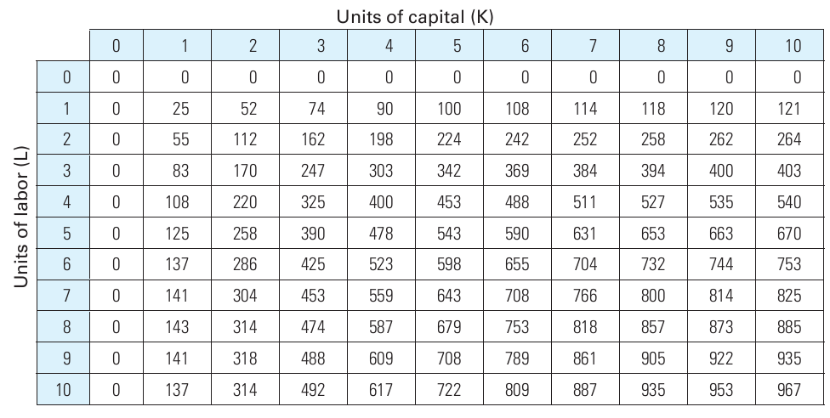
Ишлаб чиқариш функцияси
Капитал
Меҳнат

Slide 21
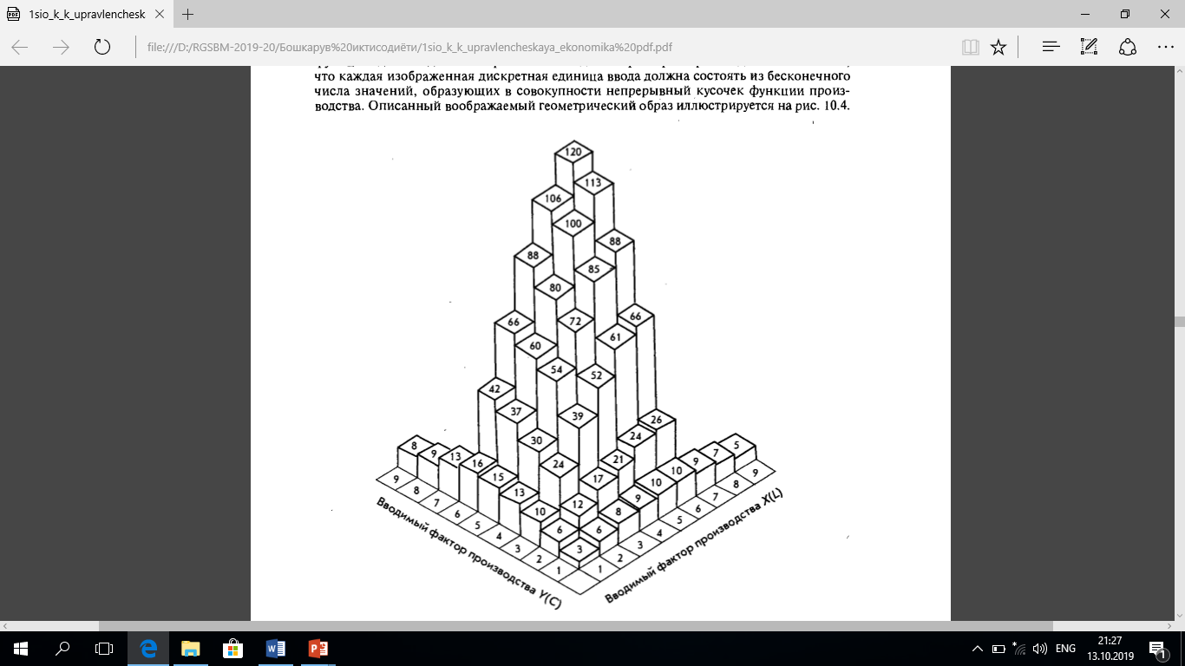
Ишлаб чиқариш функцияси
Ишлаб чиқариш омили X (L)
Ишлаб чиқариш омили Y (C)
Манба: https://scicenter.online/osnovy-ekonomiki-scicenter/proizvodstvennyie-funktsii-140600.html

Slide 22
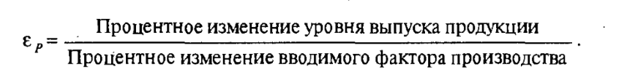
Ишлаб чиқариш функциясининг хусусиятлари
Ишлаб чиқариш функцияларини таҳлил қилишда, умумий ишлаб чиқариш Q ягона ўзгарувчан кириш омили Хнинг функцияси бўлиб, бошқа барча омиллар ўзгаришсиз қолганда, бизни ўртача маҳсулот, маржинал маҳсулот ва ишлаб чиқариш эластиклигини ўлчаш кўпроқ қизиқтиради.
Ўртача маҳсулот
Маржинал маҳсулот
Ишлаб чиқариш ҳажмининг ўзгариши, %да
Ишлаб чиқариш омилининг ўзгариши, %да

Slide 23
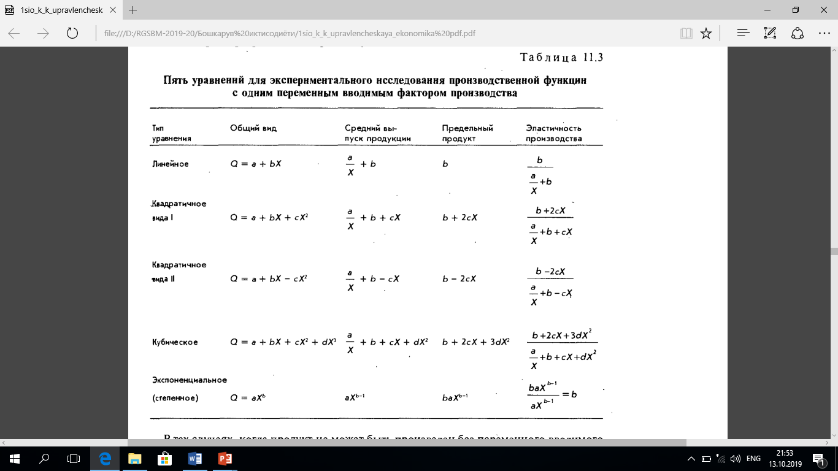
Бир омилли ишлаб чиқариш функциялари
Тенглама тури
Умумий кўриниши
Ўртача маҳсулот
Маржинал маҳсулот
Ишлаб чиқариш эластиклиги
Тўғри чизиқли
Квадрат I
Квадрат II
Куб
Даражали

Slide 24
Ишлаб чиқаришнинг доимий ва ўзгарувчан омиллари
Кўпчилик ҳолларда ишлаб чиқаришнинг доимий омиллари капитал манбаларни (ер, бинолар (иншоотлар) ва жиҳозлар) намоён этиб, уларнинг миқдорини кўриб чиқилаётган даврда ўзгартириш мумкин эмас. Узоқ муддатли истиқболда ишлаб чиқаришнинг барча омиллари ўзгариши мумкинлигини ҳисобга олиб, ишлаб чиқаришнинг доимий омиллари қисқа муддат учун тушунча сифатида кўриб чиқилиши керак ва "қисқа муддат" тушунчаси шундай ишлаб чиқаришнинг баъзи омиллари ўзгармайдиган ( доимий бўлиб қоладиган) давр сифатида талқин қилиниши керак.
Ишлаб чиқаришнинг ўзгарувчан омиллари бўлиб, фойдаланиш миқдори ишлаб чиқариш даражасига бевосита боғлиқ бўлган ресурслардир. Бошқача айтганда, ишлаб чиқаришнинг ўзгарувчан кириш омилларидан бири ўзгарганда, ишлаб чиқариш даражаси ўзгариши керак. Сарфланган ишчи кучи соати, ўғит қоплари, киловатт-соат электр энергияси - бу ишлаб чиқаришнинг кутилаётган даражасига қараб кўпайиши ёки камайиши мумкин бўлган ўзгарувчан омилларга мисолдир.

Slide 25
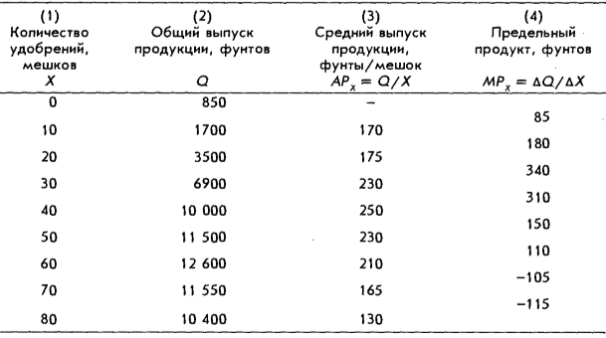
Чили узумини етиштириш/ишлаб чиқариш
Ўғит миқдори, қоп
Маҳсулот миқдори, кг
Ўртача маҳсулот, кг/қоп
Маржинал маҳсулот, кг
Манба: К.Сио, 2000

Slide 26
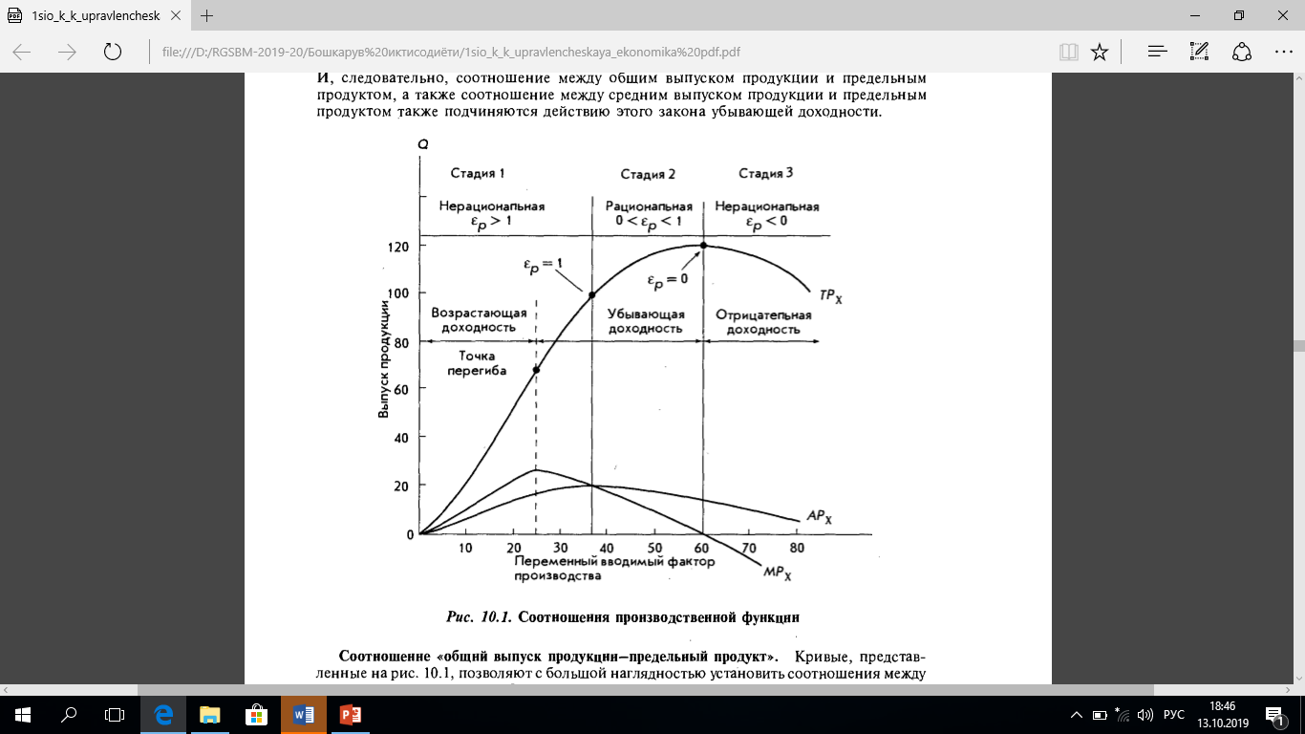
Ишлаб чиқариш функцияси босқичлари/фазалари
1-босқич
Норационал
2-босқич
Рационал
3-босқич
Норационал
Ўсувчи даромадлилик
Пасайиб борувчи даромадлилик
Манфий
даромадлилик
Ўтиш нуқтаси
Маҳсулот ҳажми
Ишлаб чиқаришнинг ўзгарувчан омили
Манба: К.Сио, 2000

Slide 27
Ишлаб чиқаришнинг 3 босқичи
1-босқич. Ушбу босқич ўзгарувчан ишлаб чиқариш омилининг нолга тенг бўлган қийматидан APХ ўртача маҳсулотнинг максимал қийматига мос келадиган оралиқни ўз ичига олади. Ушбу босқичда ишлаб чиқаришнинг доимий омиллари ўзгарувчан омилнинг сонига нисбатан ишлаб чиқариш жараёнига ҳаддан ташқари миқдорда кўп киритилади. Бинобарин, ишлаб чиқаришнинг ўзгарувчан омиллари сонини ишлаб чиқаришнинг доимий омилларига нисбатан кўпайтирилиши ҳисобига маҳсулот ҳажмини ошириш мумкин.
1-босқич
Норационал
Ўсувчи даромадлилик
Маҳсулот ҳажми
Ўтиш нуқтаси
Ишлаб чиқаришнинг ўзгарувчан омили
Манба: К.Сио, 2000

Slide 28
Ишлаб чиқаришнинг 3 босқичи
2-Босқич. Ушбу босқич 1-босқичнинг охиридан бошлаб (яъни маржинал маҳсулот қиймати ва ишлаб чиқаришнинг ўртача даражаси тенг бўлган нуқта) маржинал маҳсулот қиймати нолга тенг бўлган ва умумий маҳсулот максимал қийматга эришган нуқтагача бўлган оралиқни ўз ичига олади.
Ишлаб чиқариш жараёнини оптималлаштириш нуқтаи назаридан, бу босқич оқилона ҳисобланади, чунки бу оралиқда ишлаб чиқаришнинг доимий ва ўзгарувчан омилларининг нисбатан мақбул мувозанати таъминланади
1-босқич
Норационал
2-босқич
Рационал
Ўсувчи даромадлилик
Пасайиб борувчи даромадлилик
Ўтиш нуқтаси
Маҳсулот ҳажми
Манба: К.Сио, 2000
Ишлаб чиқаришнинг ўзгарувчан омили

Slide 29
Ишлаб чиқаришнинг 3 босқичи
3-босқич. Ушбу босқичда, ишлаб чиқаришнинг ўзгарувчан омили - Х, 60 бирликдан ошиб кетиши билан тавсифланади, ўзгарувчан омил доимий омилларга нисбатан ишлаб чиқариш жараёнига ортиқча миқдорда киритилади. Бундай ҳолда, маржинал маҳсулотнинг функцияси салбий бўлади ва умумий ишлаб чиқариш камаяди. Ушбу босқичда ишлаб чиқариш мутлақо норационал ҳисобланади.
1-босқич
Норационал
2-босқич
Рационал
3-босқич
Норационал
Ўсувчи даромадлилик
Пасайиб борувчи даромадлилик
Манфий
даромадлилик
Ўтиш нуқтаси
Маҳсулот ҳажми
Ишлаб чиқаришнинг ўзгарувчан омили
Манба: К.Сио, 2000

Slide 30
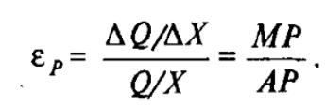
Ишлаб чиқаришнинг эластиклиги
Ишлаб чиқаришнинг эластиклиги деганда умумий маҳсулотдаги ўзгаришнинг ишлаб чиқариш омилининг сезиларсиз ўзгаришига нисбати тушунилади.
Ишлаб чиқаришнинг 1-фазасида (босқичида), эластиклик коэффициенти 1 дан каттадир, чунки МР> АР. Демак, Х ишлаб чиқариш омили миқдорининг 1% га ўзгариши маҳсулот ҳажмининг 1% дан кўпроқ ўзгаришига олиб келади.
Ишлаб чиқаришнинг 2-босқичи бошида МР = АР тенглиги кузатилади, шунинг учун ишлаб чиқаришнинг эгилувчанлиги Е = 1, бунда ўзгарувчан омил Х миқдорининг 1% га ўзгариши маҳсулотнинг 1% га ўзгаришига олиб келади. 2-босқич охирида МР = 0 ва шунинг учун E = 0. Бу дегани, Х ишлаб чиқаришнинг ўзгарувчан омилининг миқдоридаги сезиларсиз ўзгариш билан, маҳсулот умумий ҳажмида ўзгаришлар бўлмаслигини англатади.

Slide 31
Узоқ муддатда компаниянинг ишлаб чиқариш функцияси
Узоқ вақт давомида ишлаб чиқаришни кенгайтириш самарадорлиги миқёс самараси категорияси (returns to scale) билан тавсифланади.
Ишлаб чиқариш кўламини ўзгартириш деганда фойдаланилаётган барча ресурсларнинг мутаносиб равишда кўпайиши ҳисобига маҳсулот ишлаб чиқаришнинг ортиши тушунилади. Агар ишлаб чиқарувчининг дастлабки ҳолати Q_{O} = f(K,L) функцияси билан тавсифланадиган бўлса, у ҳолда иш кучи ва капитал ҳажмининг k марта кўпайтирилишидан сўнг, маҳсулотнинг янги ҳажми Q₁ = f(kK,kL) кўринишида бўлади.

Slide 32
    Q_{O} ва Q₁ нисбати миқёс самарасининг учта вариантини бериши мумкин:
    Миқёсдан доимий самара (constant returns to scale (CRTS)) - ишлаб чиқариш ҳажми омилларнинг миқдори қанча ошган бўлса шунчага кўпаяди: Q₁ = kQ_{O};
    Миқёсдан ўсиб борувчи самара (increasing returns to scale (IRTS)) - ишлаб чиқариш ҳажми k мартадан кўпроқ ошади (чунки ишлаб чиқариш ҳажми ресурслардан фойдаланиш ҳажмидан тезроқ ўсмоқда): Q₁ > kQ_{O};
    Миқёсдан пасайиб борувчи самара (decreasing returns to scale (DRTS)) - ишлаб чиқариш ҳажми k мартадан камроқ ўсади (чунки ишлаб чиқариш ҳажми ресурслардан фойдаланиш ҳажмига нисбатан секинроқ ўсади): Q₁ < kQ_{O}.

Slide 33
Узоқ муддатда ишлаб чиқариш самарадорлиги
Миқёсдан ўсиб борувчи самара
Миқёсдан доимий самара
Миқёсдан пасайиб борувчи самара
IRTS
CRTS
DRTS
Q
Q
Q
X,Y
X,Y
X,Y

Slide 34
Миқёс самарасини қуйидаги тенгламадан фойдаланиб ҳам аниқлаш мумкин:
hQ = f(kX, kY)
Агар h> k, у ҳолда IRTS
Агар h = k, у ҳолда CRTS
Агар h < k, у ҳолда DRTS
  Кобб-Дугласнинг ишлаб чиқариш функцияси берилганда: Q = aL^{b}K^{c}
      b + c > 1, IRTS
      b + c = 1, CRTS
      b + c < 1, DRTS

Slide 35
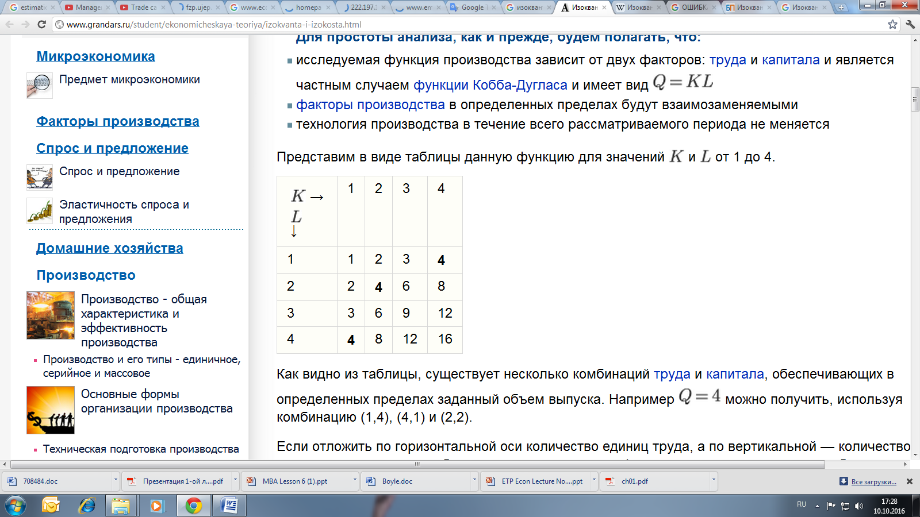
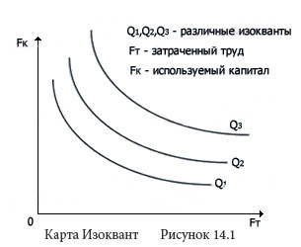
Жадвалдан кўриниб турибдики, маҳсулотнинг муайян миқдорини таъминлайдиган меҳнат ва капиталнинг бир нечта комбинациялари мавжуд. Масалан, бир хил маҳсулот ҳажмига (1,4), (4,1) ва (2,2) комбинацияларидан фойдаланиб эришиш мумкин.
Агар горизантал ўқ бўйича меҳнатни, вертикал ўқ бўйича капитални жойлаштирсак, сўнгра компания ишлаб чиқарадиган бир хил ҳажмдаги маҳсулотлар миқдори акс этадиган нуқталарни бирлаштирсак, изокванта деб аталган эгри чизиқ пайдо бўлади.
Изокванта
Турли изокванталар
Сарфланган меҳнат
Фойдаланилган капитал
https://economics.studio/ekonomicheskaya-teoriya/izokvanta-karta-izokvant-ravnovesie-86305.html

Slide 36

Капиталнинг меҳнат билан технологик алмашинишининг чегаравий нормаси (меъёри)
Капиталнинг меҳнат билан технологик алмашинишининг чегаравий нормаси (MRTS_{L,K}) маҳсулот миқдори ўзгармаган ҳолда меҳнат бир бирликка оширилганда капитални қанча бирликка камайтириш кераклигини кўрсатади.
MRTS_{L,K} даражаси камайиш тенденциясига эга (бир ресурсни алмаштириш учун иккинчи ресурсдан янада кўпроқ фойдаланиш талаб этилади). Бу эса ишлаб чиқаришдаги омиллар мутлақ бир-бирига ўринбосар эмаслигини англатади.

Slide 37
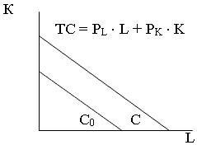
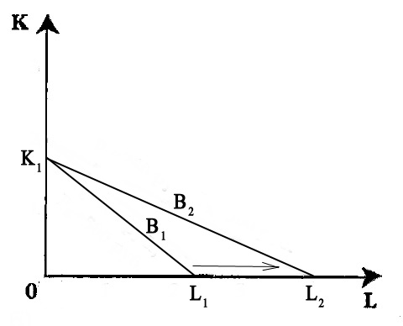
Изокоста
Харажатлар тўғрисидаги ахборот график жиҳатдан изокостани шакллантириш (тенг харажатлар тўғри чизиғи) имконини беради.
Изокоста меҳнат ва капиталнинг бир хил қийматга эга бўлган, яъни, умумий харажати бир хил бўлган барча комбинациясини қамраб олади.
Изокостанинг силжиши омиллардан бирининг нархи ўзгарганда юз беради.
Манба: https://economy-bases.ru/t9r4part2.html

Slide 38
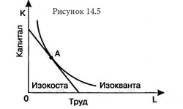
Компаниянинг оптимал позицияси (ресурсларнинг оптимал комбинацияси)
Компания умумий харажатларининг минимал даражасини таъминлайдиган ресурслар комбинацияси энг мақбул ҳисобланади ва у изокоста ва изокванта чизиқлари кесишган нуқтада жойлашган.
Изокванта ва изокосталарни бирлаштириб, сиз компаниянинг мақбул позициясини аниқлашингиз мумкин. Изокванта ва изокоста кесишадиган нуқта маълум ҳажмдаги маҳсулот ишлаб чиқариш учун зарур бўлган энг арзон омилларнинг комбинациясини англатади.
Меҳнат
Манба: https://studfile.net/preview/9588325/page:15/

Slide 39
Фойдаланилган адабиётлар рўйхати
1. Michael Baye, Jeff Prince. Managerial Economics & Business Strategy 10th Edition. 2021. 576 p.
2. James Brickley, Clifford W. Smith, Jerold L. Zimmerman. Managerial Economics & Organizational Architecture, 7th Edition, 2020. 845 p.
3. Jeffrey M. Perloff, James A. Brander. Managerial economics and strategy. 2020. 720 p.
4. Сио К.К. Управленческая экономика. Учебник. Издательство: «Инфра-М», 2000. 672 с.

